Slide 1
Автор: Викторова М.В. учитель- логопед
Родственные слова
Пособие по развитию лексико- грамматического
строя речи

Slide 2
Настоящее пособие имеет коммуникативную направленность, носит коррекционно-развивающий характер и предназначено для работы с детьми 5-7 лет с ОНР третьего уровня речевого развития. Может быть использована родителями для подготовки ребёнка к школе.
Цель пособия: предупреждение и устранение морфемных аграмматизмов в устной речи дошкольников с ОНР (5-7 лет).
Задачи:
формировать понимание интуитивного осознания детьми с общим недоразвитием речи семантической связи, существующей между родственными словами;
обогащать словарный запас детей (за счёт родственных и однокоренных слов);
формировать умения подбирать родственные слова к заданному слову и составлять предложения с этими словами;
формировать умения дифференцировать «родственные слова» от слов омонимов, опираясь на смысловое значение;
практическое усвоение и применение различных способов словообразования в русском языке;
формировать умения нахождения родственных слов детьми в текстах;
формировать навыки применения родственных слов в устной речи.

Slide 3
Что такое родственные слова?
В русском языке есть « слова- родственники», родственные слова.
Они близки по смыслу, имеют общую ( одинаковую) часть, в которой
заключено общее лексическое значение всех родственных слов.

Slide 4
Как растут слова?

Slide 5
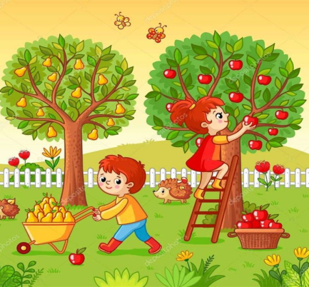
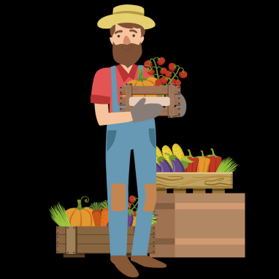
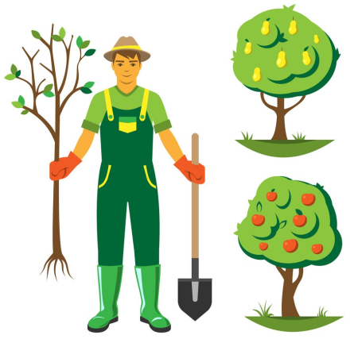
сад
( сад, садовод, садовый инвентарь, садовник, рассада, высаживать)

Slide 6
снег
( снег, снежинка, снежок, снегирь, снегопад, Снегурочка, подснежник, снегоход)

Slide 7
звезда
( звезда, звездочка, звездопад, звездное небо, созвездие, звездочет)

Slide 8
брат

Slide 9
рыба
( рыба, рыбка, рыбак, рыбалка, рыбный суп, рыбник)

Slide 10
вода
( вода, водопровод, водопад, Водяной, водовоз, водолаз)

Slide 11
писать
( писать, письмо, письменный стол, писатель, записная книга, подпись)

Slide 12
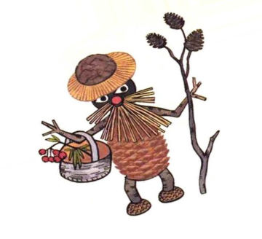
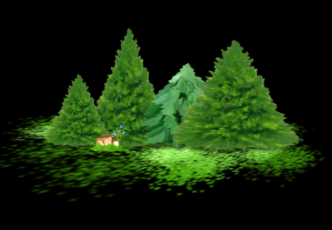
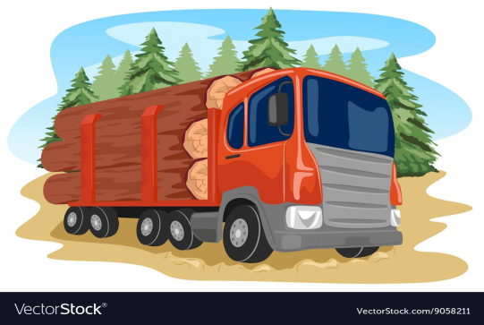
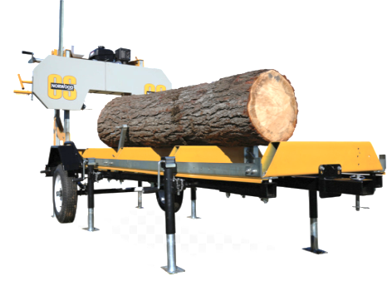
лес
( лес, лесник, лесоруб, лесовичок, лесок, лесовоз, лесопарк, лесопилка, лесной)

Slide 13
муравей
( муравей, муравьишка, муравейник, муравьед, муравьиная семья, муравьиный спирт)

Slide 14
дорога
( дорога, дорожка, дорожный знак, внедорожник, железнодорожник, подорожник)

Slide 15
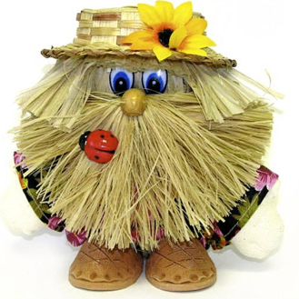
дом
( дом, домик, домовой, домохозяйка, домашние, домофон)

Slide 16
( конь, конюшня, конный спорт, конница, Конек- Горбунок)

Slide 17
гриб
( гриб, грибочек, грибовница, грибница, грибник, грибной дождь)

Slide 18
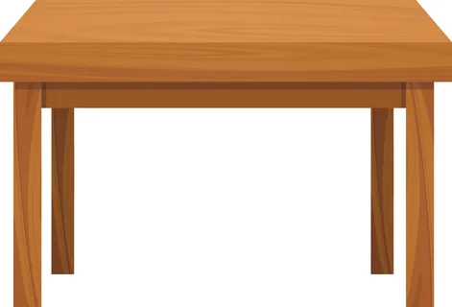
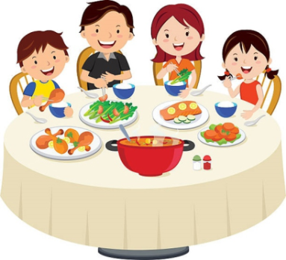
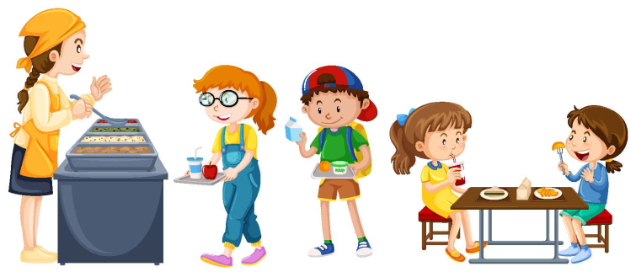
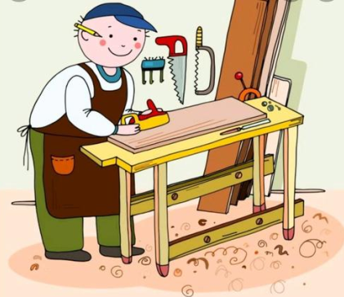
стол
( стол, столик, застолье, столовая, столешница, столяр)

Slide 19
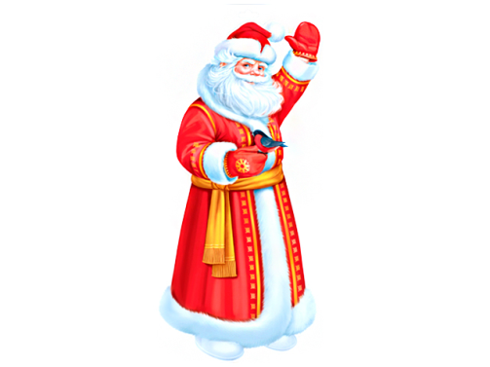
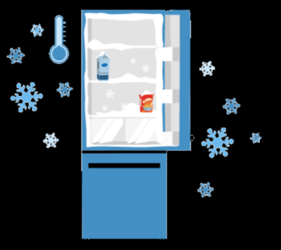
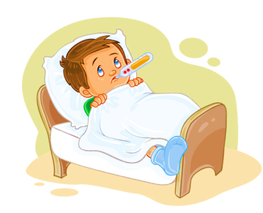
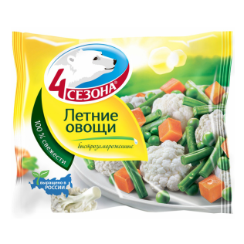
мороз
( Мороз, морозит, мороженое, заморозка, мороженщица, морозилка)

Slide 20
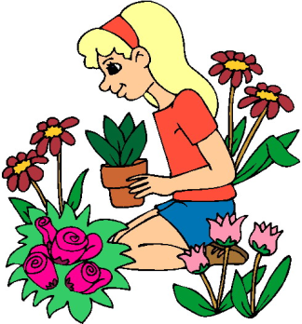
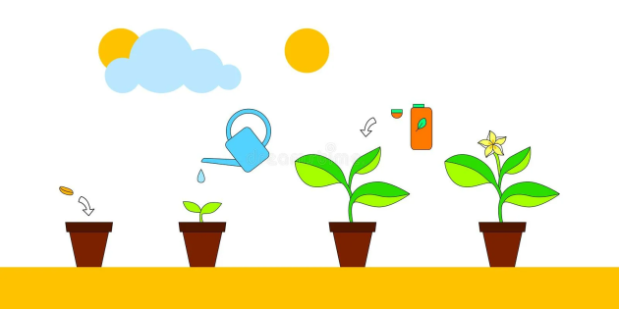
цветы
( цветок, цветочек, цветочный, цветовод, соцветие, цветение)

